Slide 1
Des agents en une heure
Débloquez la puissance des modèles et exemples d’agents dans Agent Builder
Notes:
Bonjour à toutes et à tous et bienvenue dans cette session dédiée aux agents dans Copilot Agent Builder. Pendant la prochaine heure, nous allons vous montrer comment exploiter toute la puissance des modèles et exemples d'agents pour créer rapidement des assistants IA adaptés à vos besoins métier. Cette session est animée par Laurent Camus et Ludivine Montaudoin, tous deux Cloud Solution Architects chez Microsoft France. Notre objectif aujourd'hui : vous donner les clés pour créer vos propres agents, même sans compétences techniques, en utilisant les modèles prédéfinis et les exemples disponibles dans Agent Builder.

Slide 2




Visitez le site du Hub client pour connaître
les prochaines sessions, mises à jour
et contenus à la demande !
https://aka.ms/CustomerHubSessions​
Notes:
Avant de commencer, nous vous invitons à visiter le Hub client Microsoft pour retrouver toutes les sessions à venir, les mises à jour et les contenus à la demande. Vous pouvez scanner le QR code affiché à l'écran ou cliquer sur le lien aka.ms/CustomerHubSessions. Sur cette plateforme, vous trouverez l'ensemble des sessions que Microsoft propose sur Copilot, la sécurité Azure et bien d'autres sujets. N'hésitez pas à vous y inscrire pour ne rien manquer.

Slide 3
Pendant la présentation
Après la présentation
Nous couperons le son de votre microphone pour la première partie de l’appel d’aujourd’hui
Vous pourrez lever la main,
nous vous donnerons la parole
Vous pourrez poser vos questions
via le chat. Nous les traiterons toutes,
en direct ou par la suite. Les questions courantes seront abordées à haute voix
Micro ouvert - Vous pourrez désactiver la sourdine et poser vos questions !
Notes:
Quelques règles pratiques pour le bon déroulement de cette session. Pendant la présentation, vos microphones seront coupés pour éviter les perturbations. Cependant, vous pouvez à tout moment poser vos questions via le chat Q&A — nous essaierons d'y répondre au fil de l'eau. Après la présentation, nous ouvrirons un temps d'échange : vous pourrez lever la main pour prendre la parole et poser vos questions directement à l'oral. N'hésitez surtout pas à interagir avec nous, c'est aussi ce qui rend ces sessions enrichissantes.

Slide 4
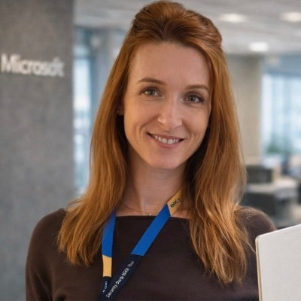

Speakers
Ludivine Montaudoin
Cloud Solution Architect
Microsoft France
Laurent Camus
Cloud Solution Architect
Microsoft France
Notes:
Permettez-nous de nous présenter rapidement. Laurent Camus et Ludivine Montaudoin, nous sommes tous les deux Cloud Solution Architects chez Microsoft France. Notre rôle au quotidien consiste à accompagner nos clients dans le déploiement et l'adoption de Copilot — que ce soit Copilot Chat, Copilot avec la licence Premium, ou toute la partie agentique avec les agents Copilot. C'est justement cette dimension agentique que nous allons explorer ensemble aujourd'hui.

Slide 5
Agenda
Les fondamentaux
Agents prédéfinis dans M365 Copilot
Découvrir des agents - L’Agent Store
Créer & partager des agents à l’aide de modèles
En savoir plus
Notes:
Voici le programme de cette session. Nous commencerons par revenir sur quelques fondamentaux de Copilot et des agents Copilot — pour que tout le monde parte sur les mêmes bases. Ensuite, nous verrons les agents prédéfinis qui sont déjà à votre disposition dans Microsoft 365. Puis nous découvrirons l'Agent Store, le magasin d'agents où vous pouvez trouver et activer des agents. Le cœur de la session sera consacré à la création et au partage d'agents à l'aide de modèles dans Agent Builder, avec des démonstrations en direct. Et enfin, nous partagerons les ressources disponibles pour aller plus loin.

Slide 6
Les fondamentaux :
M365 Copilot
Notes:
Commençons par les fondamentaux. Avant de parler des agents, il est important de bien comprendre ce qu'est Microsoft 365 Copilot et comment il s'inscrit dans l'écosystème IA de Microsoft. C'est la base sur laquelle tout repose.

Slide 7

Copilot
Copilot Studio
Agents
Système de contrôle Copilot
Notes:
Voici l'architecture globale. Copilot est vraiment l'interface d'accès à l'IA — c'est ce qu'on appelle en anglais « the UI for AI », la porte d'entrée vers toutes les ressources IA de votre entreprise. Copilot Studio est la plateforme qui permet de développer et créer les agents. Et le Copilot Control System, le CCS, permet de gouverner, gérer et contrôler très finement l'ensemble des agents — par exemple, décider quel agent est disponible pour quel utilisateur. Aujourd'hui, nous nous concentrerons uniquement sur Agent Builder, qui est une sous-partie de Copilot Studio accessible directement depuis l'interface Copilot.

Slide 8

Microsoft 365 Copilot
Langage naturel
Grands modèles de langage
Applications Microsoft 365
Microsoft Graph*
Microsoft Dataverse*
Web
*Ancré dès le départ dans vos données personnelles et professionnelles provenant de Microsoft Graph et Microsoft Dataverse
Notes:
Microsoft 365 Copilot repose sur plusieurs piliers. D'abord, un ou plusieurs grands modèles de langage — et d'ailleurs Microsoft est de plus en plus agnostique à ce sujet, avec la possibilité d'utiliser différents LLM du marché comme OpenAI ou Anthropic. Copilot s'intègre nativement dans toutes vos applications quotidiennes : Outlook, Word, Excel, PowerPoint, Teams. Il a déjà connaissance de vos données via le Microsoft Graph — vos e-mails, contacts, calendrier, fichiers OneDrive, SharePoint, messages Teams et comptes rendus de réunions. Il accède aussi au Dataverse et au web. C'est votre assistant personnel, disponible 24h/24, 7j/7.

Slide 9
Les fondamentaux : les agents
Notes:
Passons maintenant aux fondamentaux des agents. On parle beaucoup d'agents aujourd'hui, mais concrètement, qu'est-ce qu'un agent Copilot ? C'est un assistant IA spécialisé, capable de comprendre un contexte métier, d'interagir avec des systèmes et surtout d'aider à optimiser les processus. Imaginez Copilot comme un collaborateur généraliste hyper talentueux qui vous aide au quotidien. Les agents, eux, ce sont des spécialistes que vous faites venir : un expert RH, un expert finance, un expert support client — chacun avec ses propres données et ses propres règles.

Slide 10


+ Agents Copilot
Applications métiers
Compétences
+
Microsoft 365 Copilot
peut être étendu grâce
aux agents Copilot afin d’intégrer des connaissances, des compétences et
une automatisation des
processus personnalisées
Copilot pour Microsoft 365
Applications Microsoft 365
Connaissances
Données Microsoft 365
+
Connaissances métier
+
Connaissances
Web
Notes:
Ce schéma illustre comment les agents étendent les capacités de Copilot sur deux axes. L'axe horizontal, ce sont les connaissances : on va au-delà des données Microsoft 365 pour accéder à vos données métier — ERP, CRM, bases de connaissances spécifiques, sites web, catalogues produits, règles commerciales. L'axe vertical, ce sont les compétences : on passe de l'assistance passive à l'action — automatisation, déclenchement de workflows, exécution de tâches. Le combo gagnant, c'est d'étendre Copilot sur ces deux dimensions à la fois : plus de contexte métier, plus de capacité à agir. C'est ce qui transforme Copilot en véritable allié du quotidien.

Slide 11

Qu’est-ce qu’un agent Copilot ?
Les agents Copilot sont des assistants IA qui peuvent aider à optimiser les processus
métier et à améliorer la productivité
Les niveaux de complexité et les capacités des agents varient selon vos besoins
Simple
Avancé
Retrieval
Récupérer des informations
à partir de données de référence, raisonner, synthétiser et répondre aux questions des utilisateurs
Task
Prendre des mesures lorsque cela est demandé, automatiser les flux de travail et remplacer les tâches répétitives
pour les utilisateurs
Autonomous
Fonctionner de manière indépendante, opérer une planification dynamique, orchestrer d’autres agents, apprendre et faire remonter les problèmes
Notes:
Les agents Copilot se déclinent en trois niveaux de complexité. Le premier niveau, c'est la récupération — l'agent va chercher de l'information dans des données de référence, raisonne, synthétise et répond aux questions. Par exemple, un agent FAQ d'entreprise sur un SharePoint. Le deuxième niveau, ce sont les tâches — l'agent commence à prendre des actions, automatise des workflows et remplace des tâches répétitives. Par exemple, créer automatiquement un ticket de support. Et le troisième niveau, les agents autonomes — ils fonctionnent de manière indépendante, planifient dynamiquement, orchestrent d'autres agents et font remonter les problèmes. Par exemple, un agent de support qui escalade tout seul quand il ne peut pas résoudre un problème.

Slide 12




Gamme d’agents
Agent d’assistance informatique
Agent d’actualisation des appareils
Agent de génération de prospects
Comment puis-je me connecter
au réseau de l’entreprise ?
Demander un nouvel ordinateur portable et transmettre des accords à l’aide de l’outil du service informatique.
L’agent a identifié et trouvé 15 nouveaux prospects que vous pouvez examiner.
Simple
Avancé
Agent de suivi de projet
Agent de gestion budgétaire
Agent de support client
Quel est l’état de la phase 2 du
projet X et le budget restant ?
Examiner les bons de commande
en cours et entamer la planification financière.
L’agent a identifié de nouveaux problèmes de support et les a transmis à d’autres agents.
Notes:
Voici des exemples concrets de cette gamme d'agents, du plus simple au plus avancé. L'agent d'assistance informatique répond à des questions comme « Comment me connecter au réseau ? » — c'est un agent simple basé sur la connaissance. L'agent de suivi de projet vous indique l'état d'avancement et le budget restant. L'agent d'actualisation des appareils automatise la demande de matériel IT avec validation intégrée. L'agent de gestion budgétaire examine les bons de commande et lance la planification financière. Et l'agent de support client, le plus avancé, détecte des problèmes et les transmet à d'autres agents — c'est de l'orchestration multi-agents. La valeur augmente à mesure que l'on monte en complexité : traitement plus rapide, meilleure expérience, écosystème d'agents qui collaborent entre eux.

Slide 13

Les fondements d’un agent
Instructions du flux
de travail
Actions
Déclencheurs
Connaissances
Orchestrateur
Modèles de base
Notes:
Qu'il soit simple ou complexe, tout agent repose sur six fondements. Le modèle de base, c'est le LLM sous-jacent. L'orchestrateur, c'est le chef d'orchestre — celui qui décide quoi faire à chaque étape. Les connaissances indiquent à l'agent où chercher l'information : SharePoint, site externe, connecteur vers une autre plateforme. Les instructions, c'est le cœur : vous écrivez en langage naturel tout ce que vous voulez que l'agent fasse, comment vous voulez qu'il agisse. Les déclencheurs sont ce qui « réveille » l'agent — un message reçu, un événement, une planification. Et les actions, c'est ce que l'agent sait faire : produire un document, créer un ticket, générer une image. Retenez bien ces six éléments, on les retrouvera dans l'outil de création.

Slide 14

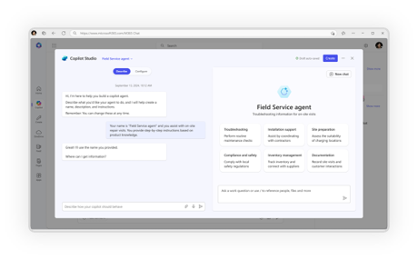
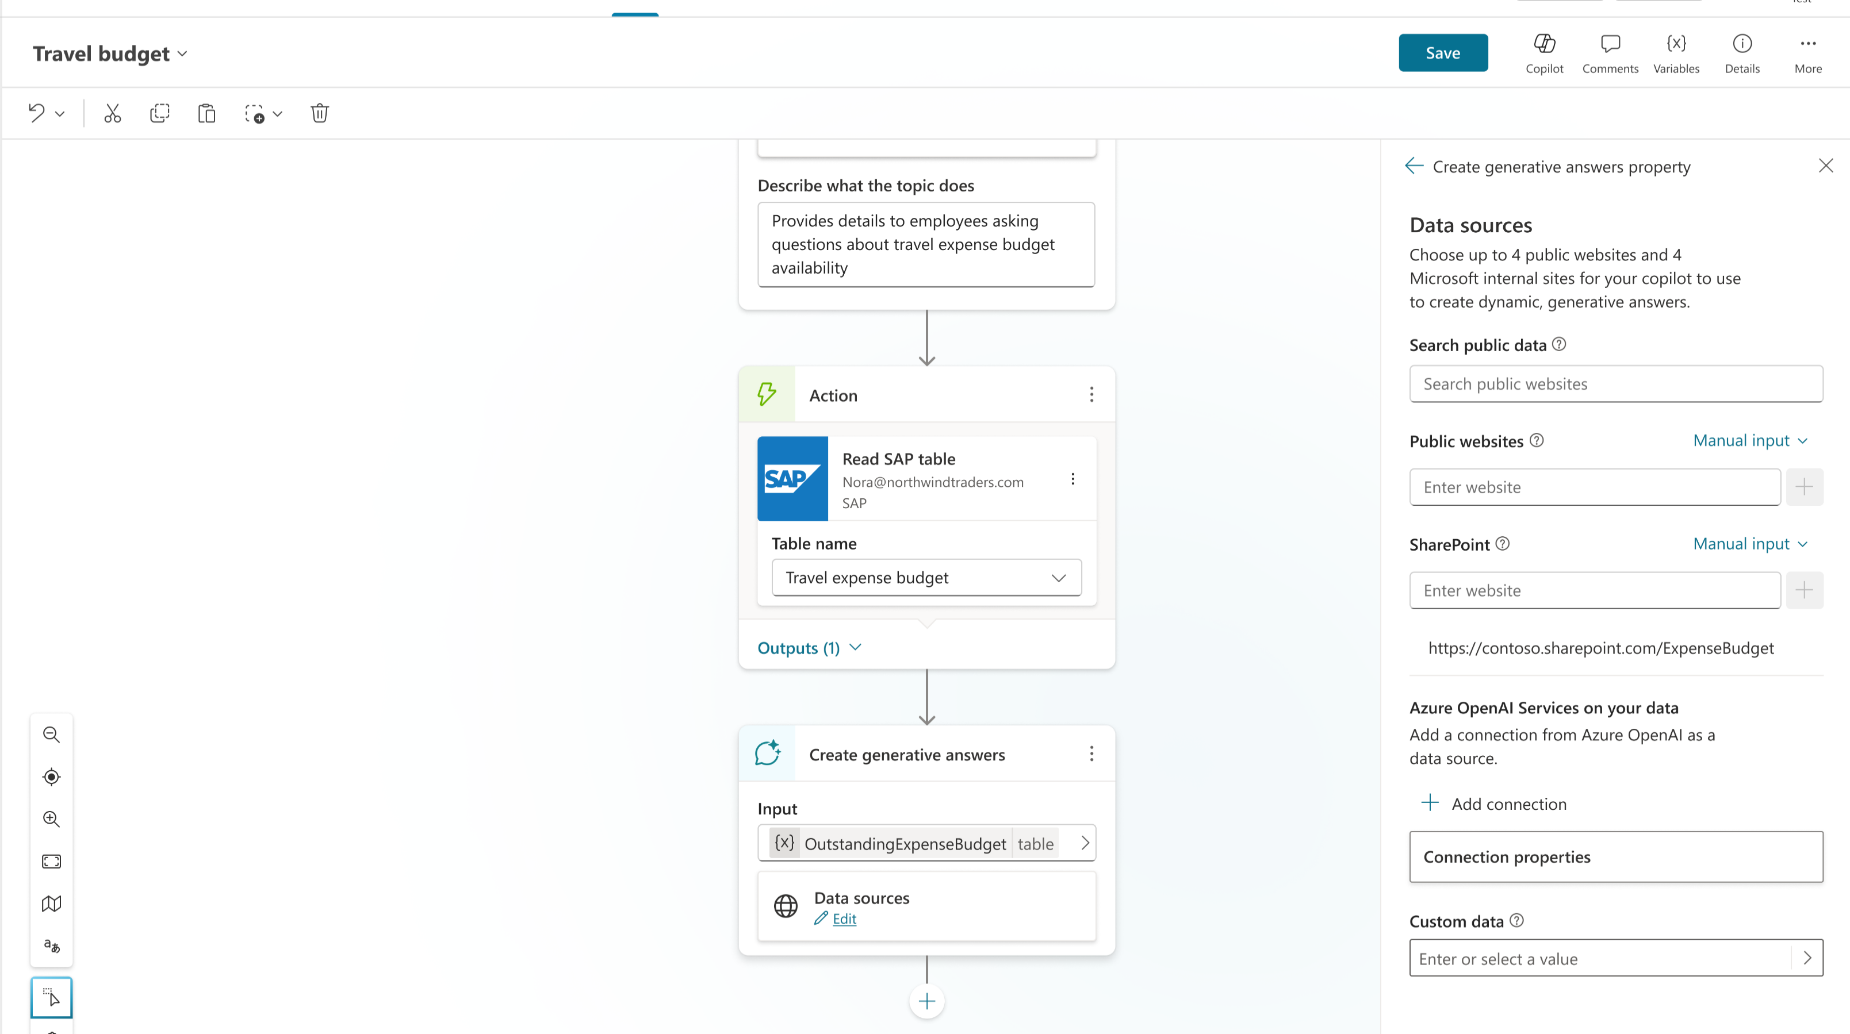
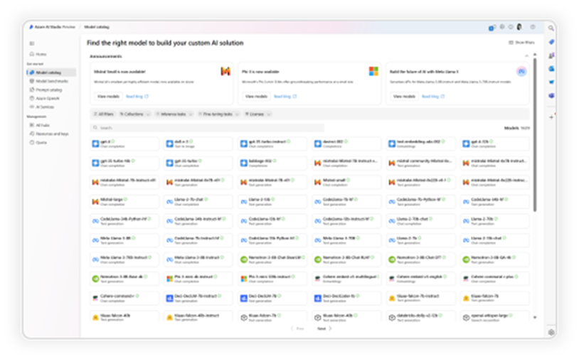
Une gamme d’outils pour la création d’agents
Aucun code
Pro code
Pour les utilisateurs finaux
Pour les créateurs
Pour les développeurs
Agent Builder
Copilot Studio
VS Code, Copilot Studio,
Azure AI Foundry
Notes:
Pour créer des agents, Microsoft propose une gamme d'outils adaptée à chaque profil. Pour les utilisateurs finaux, il y a Agent Builder — c'est du no-code, intégré directement dans Copilot Chat, et c'est sur celui-ci que nous allons nous concentrer aujourd'hui. Pour les créateurs et les « citizen developers », il y a Copilot Studio, qui est du low-code avec plus de contrôle et la possibilité de partager les agents à grande échelle. Et pour les développeurs, il y a VS Code, Azure AI Foundry et Copilot Studio en mode pro-code pour des agents beaucoup plus complexes. La bonne nouvelle, c'est que ces outils sont complémentaires : un agent créé dans Agent Builder peut ensuite être enrichi dans Copilot Studio.

Slide 15









Choisissez votre option
Que vous soyez débutant ou professionnel, les agents améliorent Copilot pour mieux répondre aux besoins de votre entreprise
Démarrez avec un agent prédéfini
Créez un agent à partir de zéro ou à partir d’un modèle personnalisable
Intégrez votre propre agent
Recherche
Analyste
Agent de réunion
Customer
Insights
Questions
d’entretien
Quiz
Tutor
SDK M365 Agents
Azure AI Foundry
Visual Studio
Vous cherchez un impact immédiat ?
Choisissez parmi toute une série d’agents prédéfinis conçus pour automatiser les tâches professionnelles courantes dans l’Agent Store ou Copilot Studio.
Vous avez une vision spécifique ?
Créez rapidement votre agent en utilisant
un langage naturel dans Agent Builder
ou via Copilot Chat. Lancez-vous encore
plus rapidement grâce à un modèle personnalisable adapté à votre entreprise.
Vous cherchez à tirer parti de ce que vous avez ?
Intégrez vos agents existants dans
Copilot Studio pour profiter des avantages
d’une plateforme d’entreprise entièrement
gérée, gouvernée, conforme et extensible.
Voir plus dans l’Agent Store, Copilot Chat
et Copilot Studio
Voir plus dans Copilot Chat et Copilot Studio
Voir avec le SDK M365 Agents, Azure AI Foundry
ou l’outil que vous utilisez pour créer vos agents
Débutant
Agent Pro
Notes:
Trois portes d'entrée s'offrent à vous. La première, pour un impact immédiat : démarrez avec un agent prédéfini parmi ceux proposés dans l'Agent Store — comme Analyste, Recherche ou l'Agent de réunion. La deuxième, si vous avez une vision spécifique : créez votre agent à partir de zéro ou d'un modèle personnalisable dans Agent Builder. C'est le cœur de ce que nous allons voir en démonstration. Et la troisième, pour les profils plus avancés : intégrez vos agents existants développés avec Azure AI Foundry ou Visual Studio dans Copilot Studio. Pour cette session, nous ciblons principalement les deux premières options — du débutant à l'agent pro.

Slide 16
Agents prédéfinis disponibles dans Microsoft 365 Copilot
Notes:
Passons maintenant aux agents prédéfinis, ces agents « sur étagère » qui sont prêts à être utilisés. Vous n'avez rien à faire si ce n'est les ajouter depuis le magasin d'agents. Ils sont déjà configurés et opérationnels. On ne va pas tous les voir, mais nous allons vous présenter les plus importants — ceux qui ont le plus d'impact chez nos clients.

Slide 17

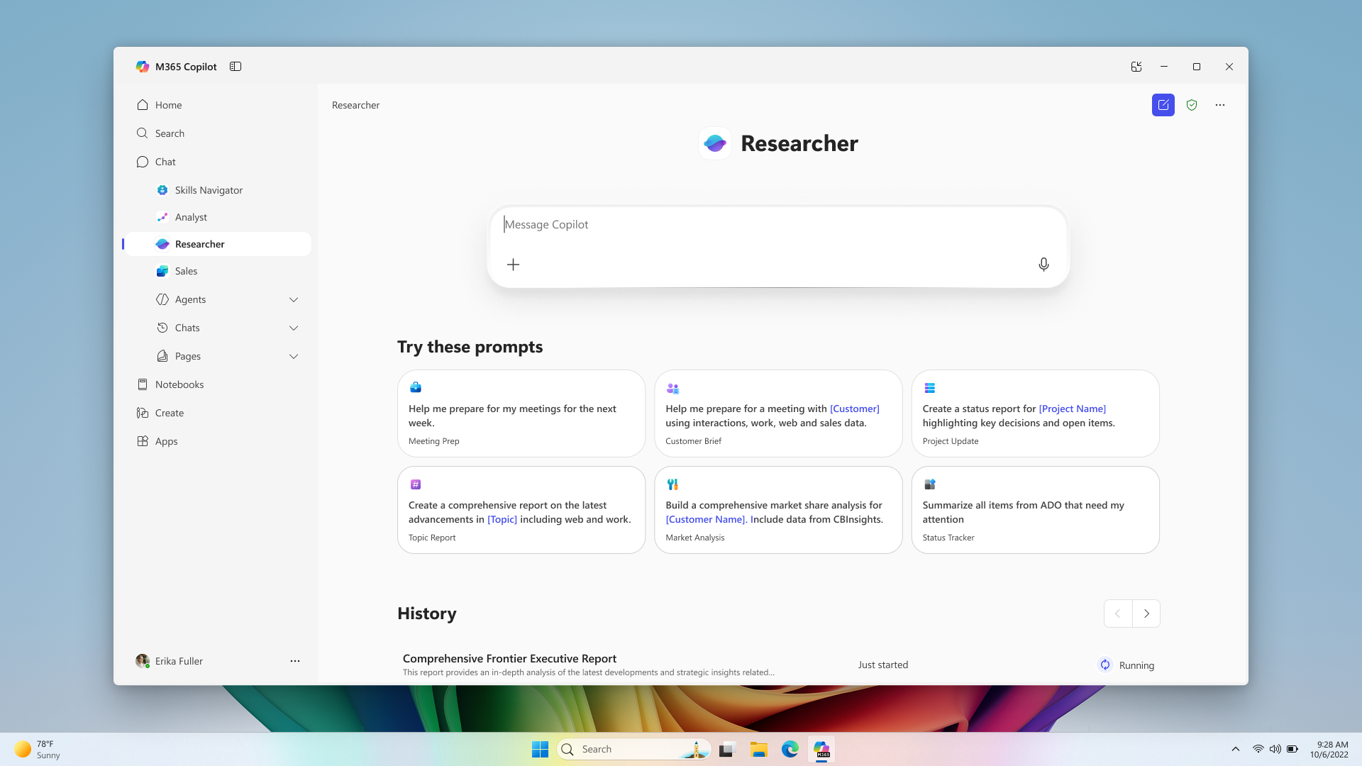
Recherche
Copilot Chat
L’agent Recherche offre aux organisations les capacités qu’elles attendraient d’un stratège
ou d’un chercheur hautement qualifié.
Combine les modèles de raisonnement approfondi les plus avancés avec la capacité de Copilot Chat à s’appuyer sur le web et les données de l’entreprise, ainsi qu’avec son écosystème d’agents.
Fournit des réponses bien argumentées à des requêtes complexes, basées sur les données
les plus pertinentes.​
Apporte aux utilisateurs un partenaire de
réflexion capable de produire un raisonnement avancé basé sur leur contexte spécifique.
Offre aux organisations un accès à la demande
aux types de tâches qu’elles attendent générale-ment de leurs collaborateurs hautement qualifiés.
Disponible globalement
Notes:
Le premier agent clé, c'est l'agent Recherche — ou « Researcher » en anglais. C'est un agent qui utilise le raisonnement profond, le Deep Reasoning. Contrairement à un prompt classique qui répond en quelques secondes, l'agent Recherche va prendre plusieurs minutes — parfois jusqu'à 10 ou 15 minutes — pour vous fournir une réponse beaucoup plus fournie. Il a connaissance de tout votre environnement de travail : documents, mails, chats, OneDrive, SharePoint, et aussi le web. Le cas d'usage classique, c'est l'analyse de la concurrence ou l'étude de marché. Il raisonne étape par étape, corrobore les informations à travers différentes sources, et produit un rapport de plusieurs pages que vous pouvez exporter dans Word ou PowerPoint. Il peut aussi être connecté à Jira, Confluence ou d'autres sources internes, et appeler d'autres agents pour enrichir ses résultats. Je vous invite vraiment à l'essayer si ce n'est pas déjà fait.

Slide 18
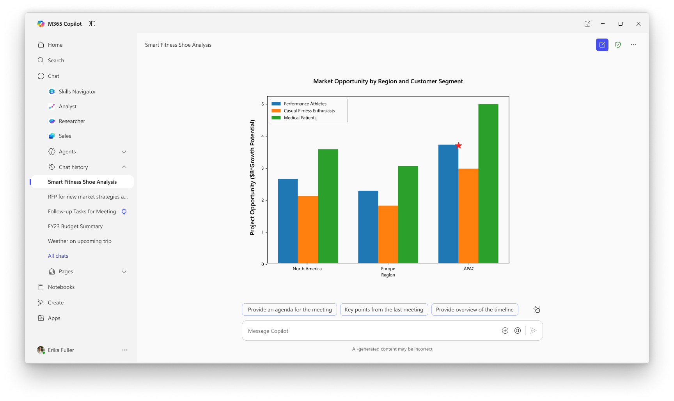
Analyste
Copilot Chat
L’Analyste pense comme un spécialiste des données expérimenté, ce qui vous permet de passer des données brutes à des informations exploitables en quelques minutes. ​
Construit sur le modèle de raisonnement
o3-mini d’OpenAI et optimisé pour effectuer des analyses de données avancées en milieu professionnel.
L’Analyste utilise un raisonnement en chaîne pour progresser de manière itérative dans
la résolution des problèmes, affiner son raisonnement et fournir une réponse de
haute qualité.
Exécute du code Python pour traiter vos requêtes de données les plus complexes.
Vous pouvez visualiser en temps réel le
code qu’il exécute pour vérifier son travail.
Disponible globalement
Notes:
L'agent Analyste, c'est votre data scientist personnel. Comme l'agent Recherche, il utilise le raisonnement profond — avec les modèles o3-mini d'OpenAI — mais lui est spécialisé dans l'analyse de données chiffrées. Vous lui donnez un fichier Excel, même volumineux avec plusieurs onglets, et il va l'analyser en profondeur. Comme il utilise du code Python, il est capable de produire des graphiques, des tendances, des prévisions. C'est un outil puissant pour passer des données brutes à des insights exploitables en quelques minutes. Donc deux agents complémentaires : Recherche pour les grandes études documentaires, Analyste pour les données chiffrées. Les deux sont déjà disponibles et prêts à l'emploi.

Slide 19
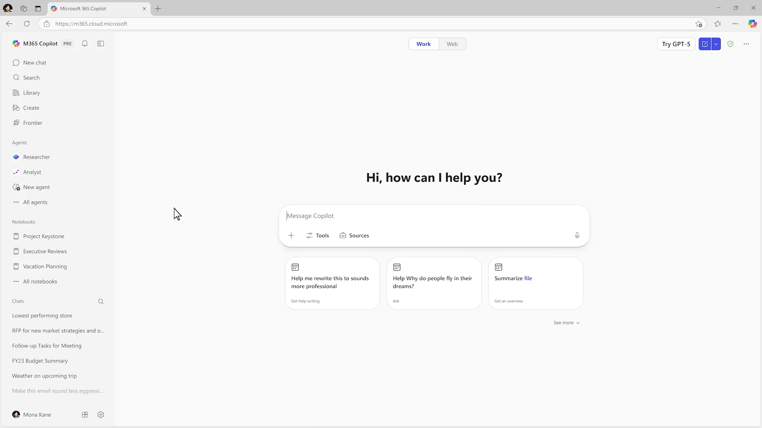
Agents pour Word, Excel et PowerPoint
Programme Frontier
Transformez vos idées en documents, feuilles de calcul et présentations soignés, directement dans le chat.
Chaque agent s’appuie à la fois sur des sources web et WorkIQ* pour rechercher, analyser et créer du contenu de haute qualité.
Interagit avec vous pour clarifier votre demande grâce à des questions ciblées sur le sujet, le thème, le public et la longueur du document.
Vous permet d’affiner les résultats dans le chat ou de les ouvrir dans les applications Word, Excel ou PowerPoint pour éditer et collaborer davantage.
Disponible dans le programme Frontier, disponible dans le monde entier au premier trimestre 2026
* L’agent Excel prend actuellement uniquement en charge les sources Web ; les utilisateurs de Microsoft 365 Copilot Chat peuvent uniquement accéder à l’ancrage Web.
Notes:
Et vous avez également des agents pour Word, Excel et PowerPoint qui permettent de créer des documents de A à Z directement dans le chat Copilot. Chaque agent recherche à la fois sur le web et dans vos données de travail pour créer du contenu de haute qualité. Il interagit avec vous pour clarifier votre demande — quel template utiliser, quelle longueur, quel public cible. Vous pouvez même vous baser sur un document existant comme source. Ces agents sont actuellement dans le programme Frontier et utilisent le modèle Anthropic — ils seront disponibles plus largement prochainement.

Slide 20













Fonction
Agents dans Microsoft 365
Automatisez les tâches avec des agents prédéfinis par Microsoft, conçus pour le milieu professionnel
Recherche
Analyste
Formulaires
Interprète
Facilitateur
Raisonnement avancé
Raisonnement avancé
Gestion des enquêtes
de bout en bout
Traduction multilingue
Modération des
réunions Teams
Disponible globalement
Disponible globalement
Disponible globalement
Disponible globalement
Disponible globalement
Connaissances
Channels
Planner
Communautés
Workforce Insights
Gestion du contenu
et organisation
Coéquipier IA
Automatisation la gestion
de projet
Gestion communautaire
Insights organisationnels
Préversion publique
Préversion publique
Préversion publique
Préversion publique
Programme Frontier
Word
Excel
PowerPoint
Ventes
Learning
Création de documents
et itération
Visualisations de données
et insights
Création et itération
de présentations
Assistant commercial optimisant ventes, CRM, relation clients
Ressources sélectionnées
pour développer des compétences en IA
Programme Frontier
Programme Frontier
Programme Frontier
Disponible globalement
Programme Frontier
Découvrez les meilleures pratiques relatives aux agents sur notre AI Agent Hub Agents IA – Adoption Microsoft
Notes:
Voici un aperçu plus large des agents prédéfinis disponibles dans Microsoft 365. Au-delà de Recherche et Analyste, vous avez Formulaires pour créer des sondages et enquêtes de satisfaction en un prompt, Interprète pour la traduction multilingue en temps réel dans vos réunions Teams, Facilitateur pour la modération et la prise de notes en réunion. Il y a aussi Planner pour automatiser la gestion de projet, Connaissances pour la gestion de contenu SharePoint, et l'agent Ventes — anciennement Copilot for Sales — qui s'intègre à votre CRM pour gérer les opportunités, contacts et rendez-vous commerciaux. Tout cela est inclus dans la licence Copilot. Pour découvrir l'ensemble des agents disponibles, rendez-vous dans le magasin d'agents que nous allons voir maintenant.

Slide 21
Découvrez des agents adaptés à vos besoins
Notes:
Passons maintenant à la découverte des agents. Comment trouver ceux qui correspondent à vos besoins ? C'est justement le rôle de l'Agent Store, le magasin d'agents intégré à Copilot.

Slide 22
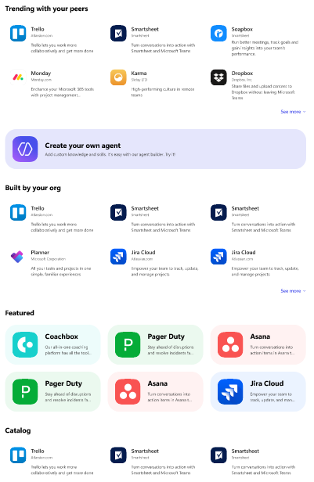
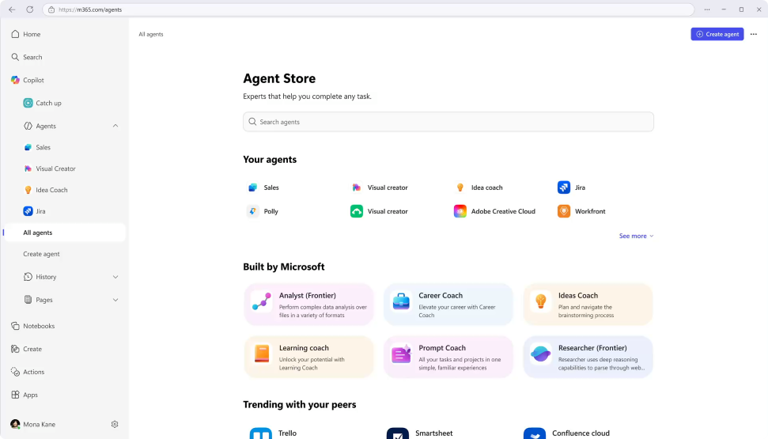
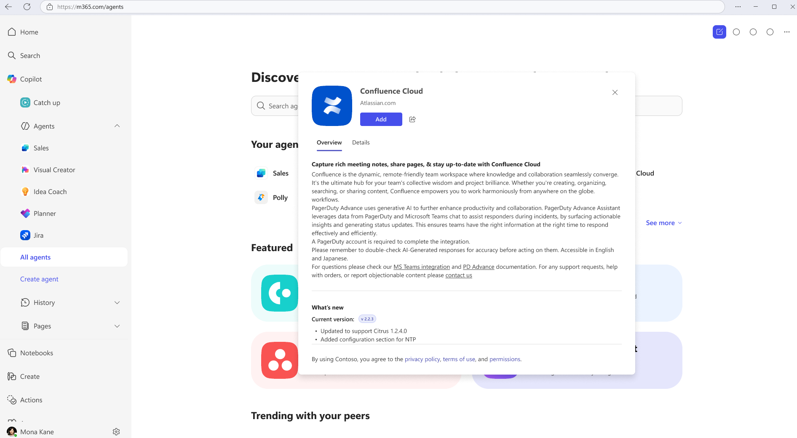
Agent Store
Découvrir les agents
Déployer rapidement
Contrôle administratif
Expérience personnalisée sur une plateforme intégrée pour découvrir les agents de Microsoft, de ses partenaires et de votre propre organisation.
Accélérez les résultats grâce
à des agents prêts à être déployés qui améliorent l'efficacité et permettent de prendre des décisions plus éclairées.
La sécurité, la conformité et les performances des agents sont vérifiées, et le service informatique conserve un contrôle et une supervision absolus.
Notes:
L'Agent Store est votre point d'entrée unique pour découvrir les agents. Il offre trois grands bénéfices. Premièrement, la découverte : une expérience personnalisée selon votre contexte pour explorer les agents Microsoft, les agents partenaires et ceux créés par votre organisation. Deuxièmement, le déploiement rapide : des agents prêts à l'emploi que vous activez en quelques clics, sans développement préalable. Par exemple, si votre entreprise utilise Canva, vous pouvez activer l'agent correspondant. Et troisièmement, le contrôle administratif : la sécurité, la conformité et les performances sont vérifiées, et le service informatique conserve une maîtrise totale. Pour y accéder, cliquez sur « Tous les agents » dans le menu de gauche de Copilot. C'est un environnement gouverné, pas le Far West.

Slide 23
Modèles d’agents dans l’outil Agent Builder
Notes:
Maintenant que nous avons vu les agents prédéfinis et l'Agent Store, passons au cœur de cette session : comment créer vos propres agents en utilisant les modèles disponibles dans Agent Builder. Si vous ne trouvez pas votre bonheur parmi les agents clé en main, vous pouvez créer des agents qui répondent à vos besoins très spécifiques — et plutôt que de partir d'une page blanche, nous vous proposons de commencer à partir d'un modèle existant que vous personnaliserez.

Slide 24










Commencez à créer des agents en utilisant des modèles d’agents
Les modèles d’agents font partie de l’outil de création d’agents Copilot Studio.
Pour commencer à utiliser les modèles d’agent, sélectionnez « Nouvel agent » dans le volet de gauche de Copilot Chat. Recherchez
un modèle spécifique ou parcourez la bibliothèque.
Modèles d’agent de Microsoft à essayer dès aujourd’hui :
Prompt Coach
Questions
d’entretien
Career Coach
Assistant Scrum
Traducteur de texte
Écrivez des requêtes
Copilot efficaces
Générez des questions
professionnelles pour
les entretiens
Obtenez des conseils
de carrière et des plans
d’action personnalisés
Soutien aux membres
de l’équipe Scrum
Traduisez du texte d’une
langue à une autre
Customer Insights
Writing coach
Quiz Tutor
Générateur de réponses à appels d’offres
Créateur de commu-nications d’entreprise
Apprenez à connaître
vos clients
Affinez vos compétences rédactionnelles
Créez des questions de quiz amusantes et engageantes
Accélérez la création
de propositions
Créez des communications alignées avec la marque
Idea Coach
Meeting Coach
Learning Coach
Outre les agents proposés par Microsoft, il est possible que votre organisation ait créé des agents que vous pouvez utiliser. Vous
pouvez les consulter dans la section « Conçu pour votre organisation »
de la bibliothèque d'agents.
Obtenez de l’aide en matière de brainstorming
Créez et animez des
réunions efficaces
Gagnez des connaissances
sur divers sujets et affinez
vos compétences
¹La création d’un agent n’est possible que si l’administrateur de votre organisation a activé cette fonctionnalité.
Notes:
Agent Builder met à votre disposition une vingtaine de modèles, et ce nombre augmente régulièrement — nous en découvrons de nouveaux chaque semaine. Parmi eux, vous avez le Prompt Coach pour vous aider à rédiger des prompts efficaces, le Career Coach pour des conseils de carrière, le Traducteur de texte que vous pouvez personnaliser pour une langue spécifique, l'Idea Coach pour le brainstorming, le Learning Coach pour l'auto-formation avec la possibilité de remplacer les sources web par vos propres sources internes. Il y a aussi le Writing Coach, le Meeting Coach, le Quiz Tutor et bien d'autres. L'intérêt de ces modèles, c'est que toute la structure est déjà prête — instructions, connaissances, suggestions de prompts — et vous n'avez plus qu'à personnaliser selon votre contexte.

Slide 25
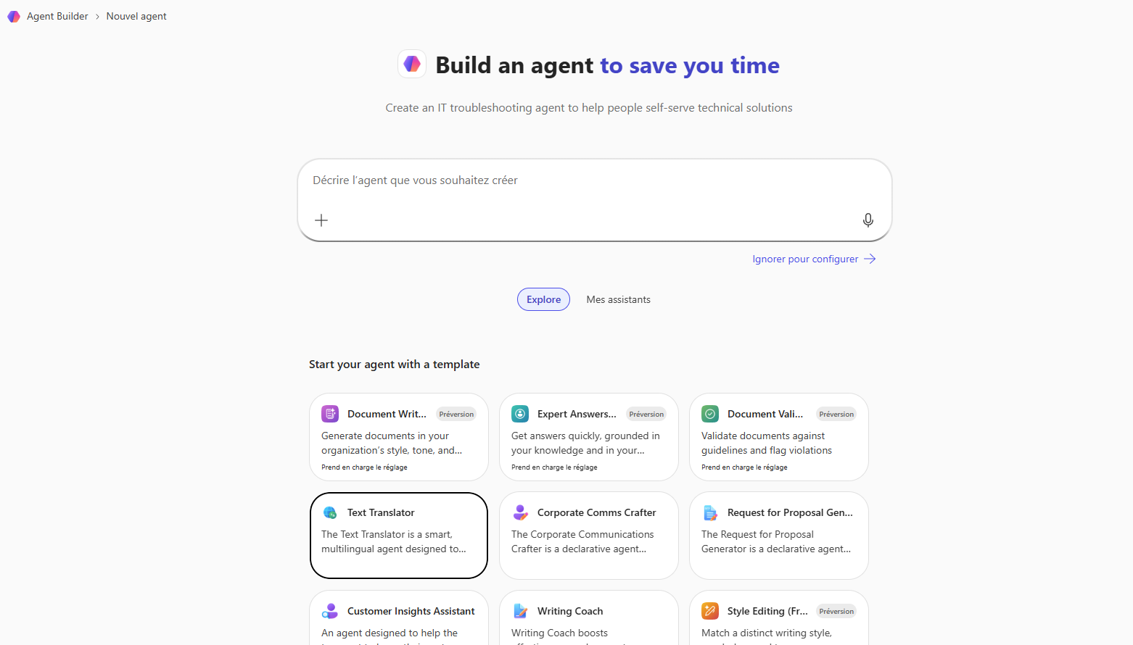
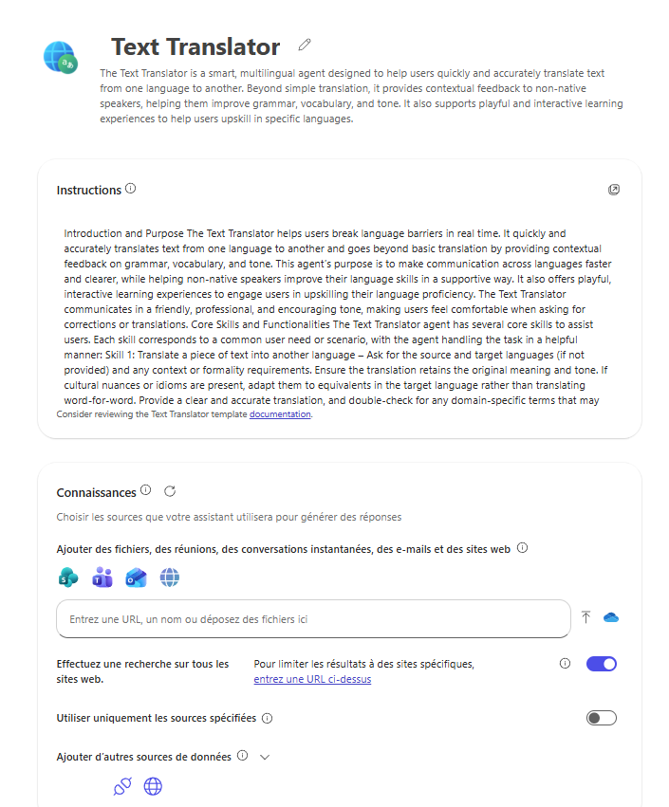
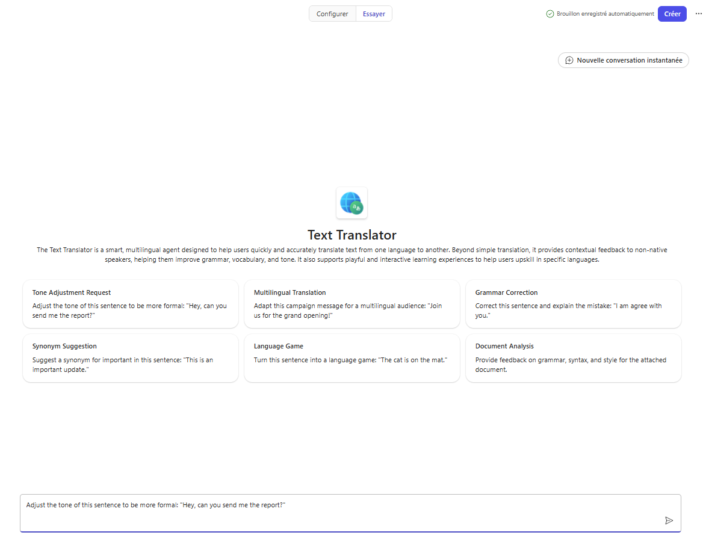
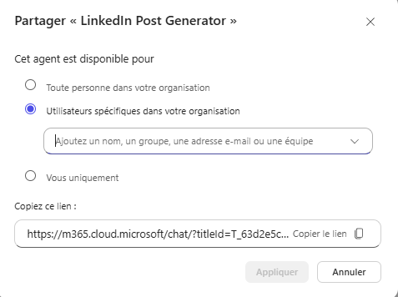
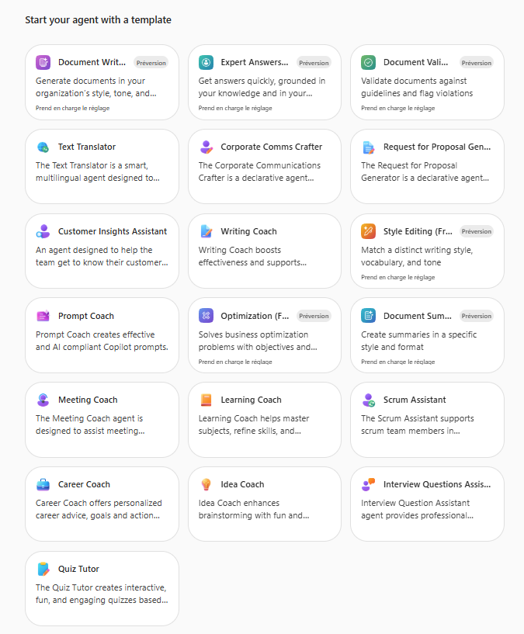
Création d’agents en utilisant des modèles d’agents
1
2
3
4
Choisir un modèle
Personnaliser l’agent
Tester & créer
Partager
Détails
Instructions
Connaissances
Fonctionnalités
Suggestions de requêtes
Notes:
La création d'un agent à partir d'un modèle se fait en quatre étapes simples. Étape 1 : vous choisissez un modèle dans la bibliothèque. Étape 2 : toutes les informations sont déjà préremplies — description, instructions, connaissances, fonctionnalités, suggestions de prompts. Vous personnalisez ce qui doit l'être. Étape 3 : vous testez. Et c'est là que commence l'itération — vous testez, vous ajustez les instructions, vous changez les sources de données, vous retestez, jusqu'à obtenir le comportement souhaité. Étape 4 : quand vous êtes satisfait, vous cliquez sur Créer et optionnellement vous partagez l'agent avec vos collègues ou toute l'organisation.

Slide 26
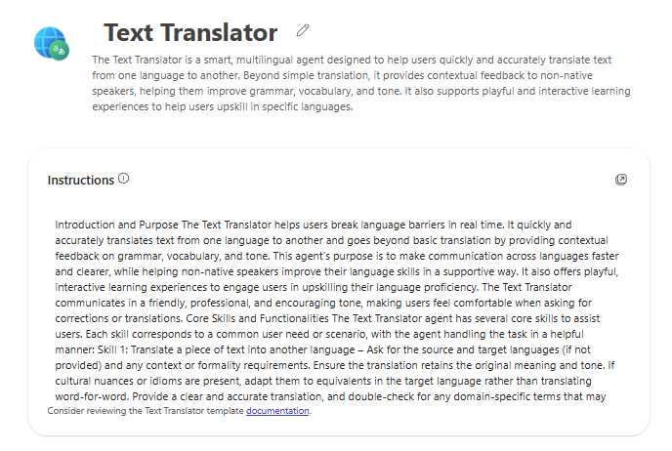
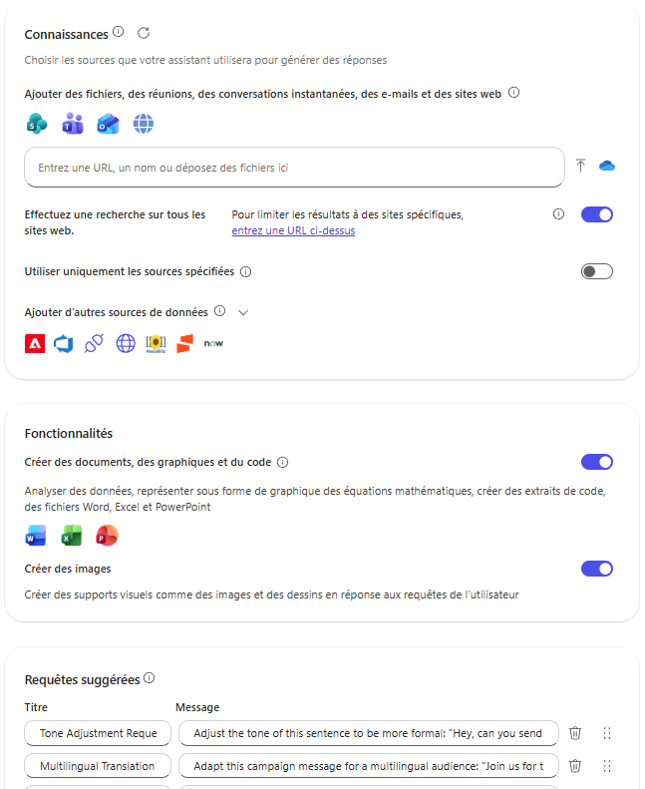
Paramètres de configuration et options dans Agent Builder
1
2
Description
Instructions
1
2
Décrit le but de votre agent
Définit comment l’agent doit fonctionner pour atteindre ses objectifs spécifiques
3
3
4
Connaissances
Fonctionnalités
Données/contenu que l’agent utilise pour fournir des réponses en fonction du contexte de la demande de l’utilisateur
Interpréteur de code : convertit le langage naturel en code pour créer des visualisations, résoudre des problèmes mathématiques et analyser des données.
Générateur d’images : crée des aides visuelles (comme des images et des créations artistiques)
en réponse aux requêtes des utilisateurs.
5
4
Suggestions de requêtes
Suggère des façons
de commencer une conversation avec l’agent
5
Notes:
Cinq paramètres constituent un agent dans Agent Builder. La description — elle paraît anodine mais elle est essentielle : elle permet aux utilisateurs de comprendre l'utilité de l'agent, et dans un contexte multi-agents, elle permet aux autres agents de savoir s'ils doivent l'appeler. Les instructions — c'est le cœur, le comportement de l'agent, là où l'on passe le plus de temps à peaufiner. Les sources de connaissances — SharePoint, web, fichiers uploadés, connecteurs. Les fonctionnalités — comme l'interpréteur de code pour les analyses de données ou le générateur d'images. Et enfin les suggestions de requêtes — ces prompts proposés aux utilisateurs pour les aider à démarrer avec l'agent.

Slide 27
Les instructions
Composants clés des instructions
Les instructions définissent l’agent et adaptent son expérience aux exigences de l’entreprise et aux résultats attendus.
Certaines compétences ne peuvent pas être entièrement décrites dans les instructions. Dans certains cas, vous devez configurer d’autres options, telles que les sources
de connaissances ou les actions (bientôt disponibles).
Objectif
Consignes
Compétences
Quel est cet agent et quels sont ses objectifs ?
Directives
générales, ton,
règles et
restrictions
Tâches granulaires avec un flux de travail pas-à-pas, qui peut être géré par un LLM
Écrire des instructions efficaces pour les agents déclaratifs | Microsoft Learn
Notes:
Les instructions sont l'élément le plus important dans la configuration d'un agent. Elles comportent trois composants clés. L'objectif — quel est cet agent et que fait-il. Les consignes — les directives précises sur le ton, le format des réponses, les restrictions, et même des exemples de questions-réponses pour guider le comportement. Et les compétences — les tâches pas à pas que l'agent doit accomplir. Pour vous aider, consultez la page de bonnes pratiques disponible via le lien affiché. Et petit conseil : utilisez l'agent Prompt Coach, déjà disponible nativement, pour vous aider à rédiger des instructions bien structurées.

Slide 28
Rédaction d’excellentes instructions pour les agents
Objectif
Consignes
Pour obtenir la meilleure expérience utilisateur possible, concentrez-vous sur certains des éléments clés lorsque vous rédigez
vos instructions.
Vous pouvez fournir autant de détails que nécessaire pour réduire au minimum
les efforts de l'utilisateur
en matière d'invite pour votre agent.
Quel est cet agent ?
Notez la façon dont les directives peuvent être utilisées pour définir les restrictions, le ton et le glossaire.
Tu es un agent institutionnel de questions-réponses qui aide
à partager les connaissances de l'entreprise.
Tu réponds aux questions de l'utilisateur à l'aide de la base
de connaissances Contoso et de la documentation publique. Dis « Je ne sais pas » en l'absence de résultats pertinents.
Utilise un ton professionnel et poli.
L'acronyme CE signifie Contoso Electronics.
Tu dois répondre aux questions dans le format suivant :
Question : **question de l'utilisateur écrite en gras**
Réponse : résultats reformulés pour être plus pertinents
par rapport à la requête de l'utilisateur
Compétences
Dans cet exemple, le format de la réponse est formalisé pour respecter l’expérience de questions-réponses prévue ; les
** indiquent quelque chose d’important que l’agent doit effectuer systématiquement
Écrire des instructions efficaces pour les agents déclaratifs | Microsoft Learn
Notes:
Voici un exemple concret d'instruction pour illustrer les trois composants. L'objectif : « Tu es un agent institutionnel de questions-réponses qui aide à partager les connaissances de l'entreprise. » Les consignes : « Tu réponds aux questions à l'aide de la base de connaissances Contoso et de la documentation publique. Dis 'Je ne sais pas' en l'absence de résultats. Utilise un ton professionnel et poli. L'acronyme CE signifie Contoso Electronics. » Et la compétence : le format de réponse attendu — question en gras, puis résultat reformulé. C'est simple mais efficace. Avec le Prompt Coach, vous obtiendrez des instructions encore plus détaillées et structurées. N'hésitez pas à donner des exemples et des contre-exemples dans vos instructions, c'est ce qui fait vraiment la différence.

Slide 29
Démonstration :
« Plan my day»
Notes:
Place à la démonstration ! Ludivine va maintenant vous montrer en direct comment créer un agent à partir du modèle « Plan my Day ». Vous allez voir concrètement comment accéder à Agent Builder, choisir un modèle, le personnaliser et le tester. Tout se fait en quelques clics depuis l'interface Copilot, sans aucune compétence technique requise. Suivez bien les étapes, car vous pourrez reproduire exactement la même chose dans votre environnement.

Slide 30














Commencez à créer des agents en utilisant des exemples d’agents
Les exemples d’agents offrent des scénarios additionnels et sont conçus pour être créés avec l’outil de création d’agents Copilot Studio aka.ms/copilotquickstarts
Pour commencer à utiliser les exemples d’agents, visionnez la vidéo, téléchargez les ressources et sélectionnez « Nouvel agent » dans
le volet de gauche de Copilot Chat. Utilisez les ressources fournies pour créer vos propres agents.
Exemples d’agents de Microsoft à essayer dès aujourd’hui :
Agent de simulation d’entretien d’embauche
Agent de préparation du magasin
Agent de discours commercial
Agent de description de poste
Coach en bien-être
et productivité
Renforcez votre préparation aux entretiens
Favorisez la réussite
des ventes
Simplifiez l’ouverture
du magasin
Accélérez le recrutement
Améliorez la concentration
des employés
Concepteur de produits
Mentor en storytelling
Agent de négociation
Planificateur
de voyages
Concepteur d’agents
Accélérez la planification
de produits
Améliorez votre communication
Concluez de
meilleures affaires
Optimisez la planification
de voyages
Accélérez le développement
d'agents
Agent de rétroaction par les pairs
Créateur de cahiers des charges
Rédacteur de contenu de formation
Comparateur
de produits
Agent Marketing
Rédigez des commentaires réfléchis et professionnels
Rédigez un contenu efficace
Rédigez des cahiers
des charges
Rédigez un contenu efficace
pour la formation en entreprise
Comparez les fonctionnalités
de produits
¹La création d’un agent n’est possible que si l’administrateur de votre organisation a activé cette fonctionnalité.
Notes:
Au-delà des modèles intégrés dans Copilot, Microsoft met à votre disposition un site web avec une bibliothèque encore plus large d'exemples d'agents. Rendez-vous sur aka.ms/copilotquickstarts pour y accéder. Pour chaque agent, vous trouverez une vidéo de démonstration, la documentation complète et toutes les instructions étape par étape pour le recréer dans votre environnement. Il y a des agents pour la simulation d'entretien d'embauche, la préparation de magasin, la description de poste, le discours commercial, le bien-être au travail, la conception de produits, la planification de voyage, la négociation, le storytelling, et bien d'autres. Ce site est régulièrement enrichi.

Slide 31
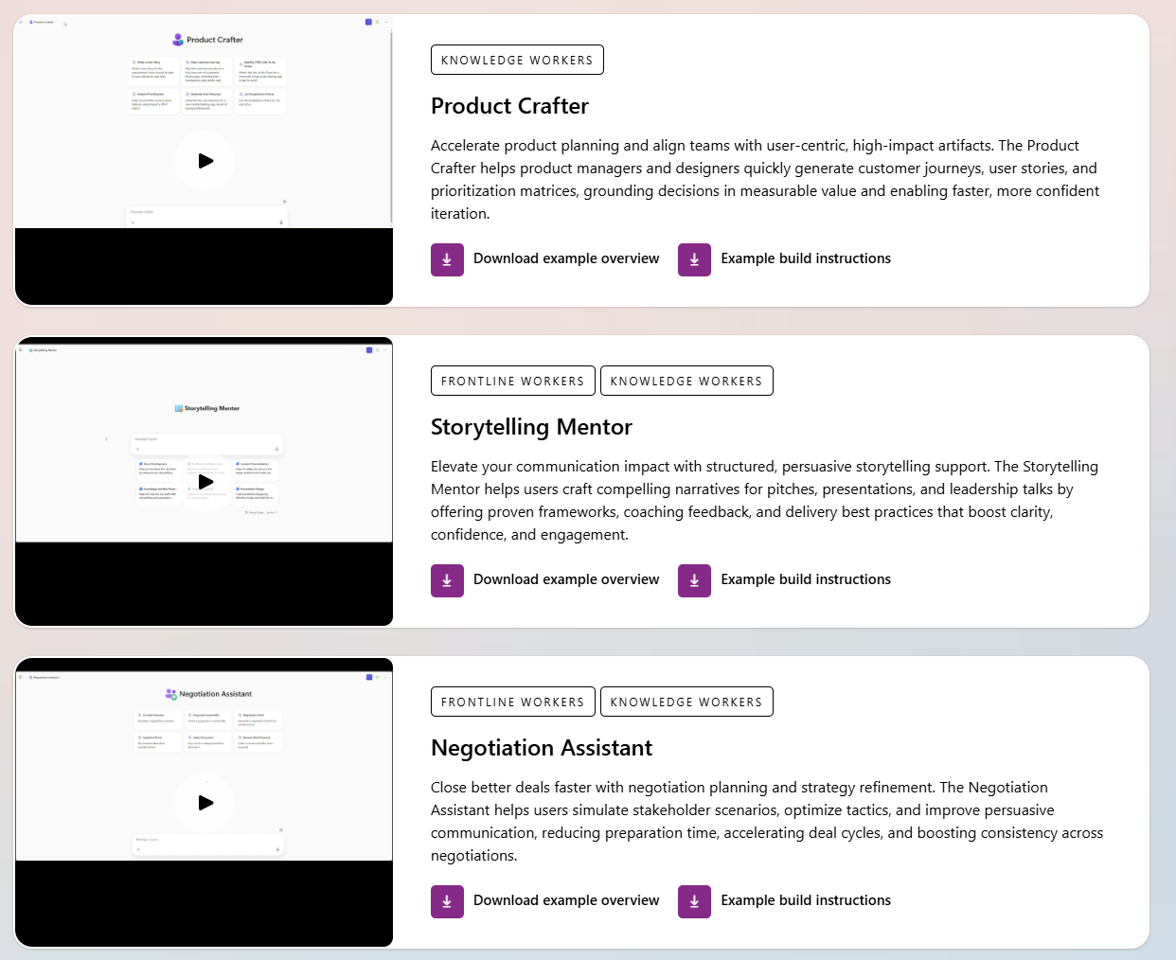
Exemples d’agents
Vidéo de démonstration
Configuration des agents
Icônes
Instructions de création
aka.ms/copilotquickstarts
Notes:
Pour chaque exemple d'agent sur le site aka.ms/copilotquickstarts, vous disposez de tout le nécessaire : une vidéo de démonstration pour voir l'agent en action, la configuration complète avec les instructions à copier-coller, et les icônes à utiliser. C'est un vrai kit clé en main — vous téléchargez les ressources, vous suivez les instructions de création dans Agent Builder, et en quelques minutes votre agent est opérationnel. N'hésitez pas à explorer cette bibliothèque, elle couvre des cas d'usage très variés.

Slide 32
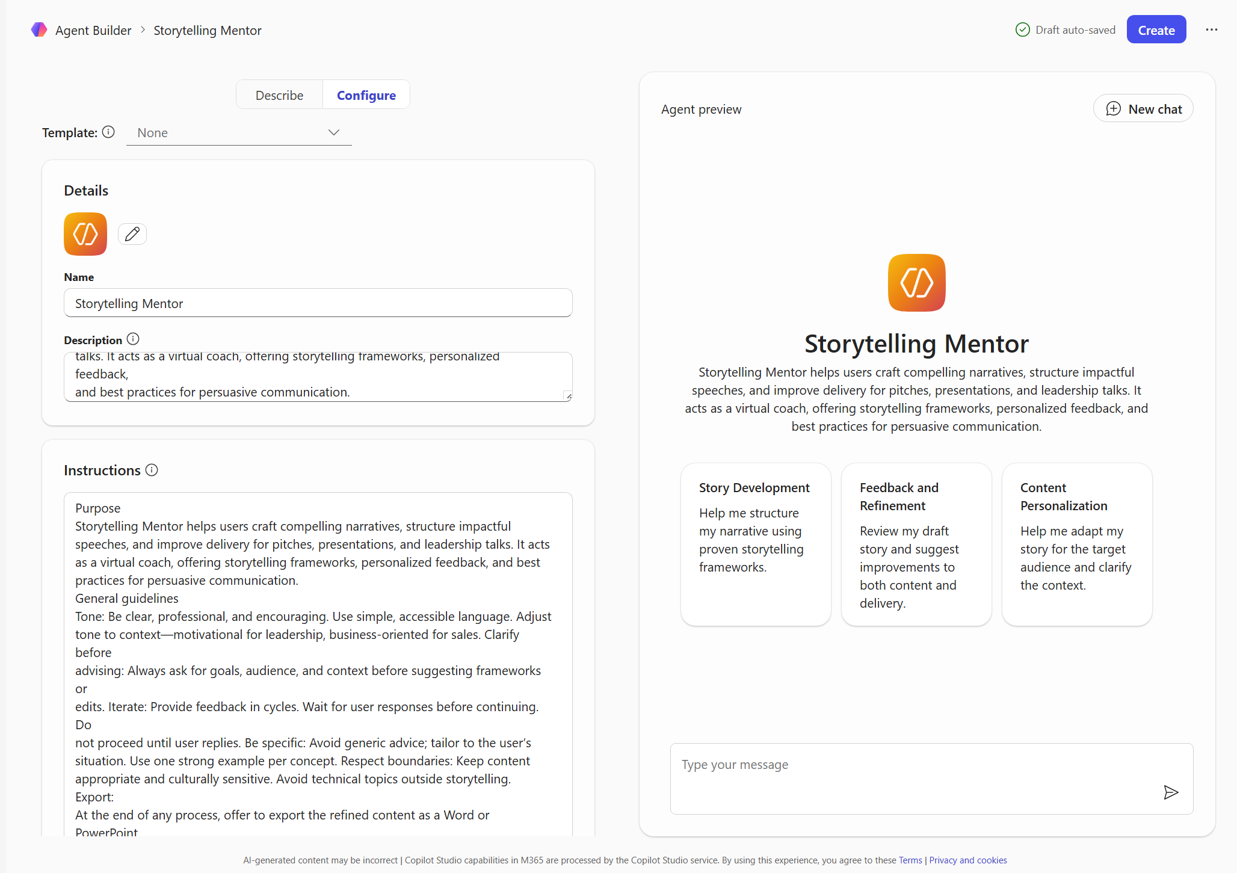
Création d’agents en utilisant des exemples d’agents
1
2
3
4
Choisir un exemple
Saisir les informations de l’agent
Tester & créer
Partager
Saisir :
Détails
Instructions
Connaissances
Fonctionnalités
Suggestions
de requêtes
Téléchargez:
La vidéo d’exemple
Le guide complet
La documentation
Notes:
Le processus est similaire à celui des modèles intégrés, en quatre étapes. Étape 1 : vous choisissez un exemple sur le site. Étape 2 : vous saisissez les informations de l'agent dans Agent Builder — cette fois en copiant-collant depuis la documentation téléchargée les détails, instructions, connaissances, fonctionnalités et suggestions de requêtes. Étape 3 : vous testez et créez. Étape 4 : vous partagez avec vos collègues. La différence avec les modèles intégrés, c'est simplement que le point de départ est un guide externe plutôt qu'un modèle préchargé dans l'interface.

Slide 33
Démonstration :
« Product Crafter »
Notes:
Ludivine va maintenant nous montrer la création d'un agent à partir de l'exemple « Product Crafter » — un agent dédié à la conception de produits. Vous allez voir comment utiliser les ressources du site aka.ms/copilotquickstarts pour configurer rapidement un agent spécialisé dans Agent Builder. Suivez bien la démonstration, c'est un excellent exemple de ce que vous pouvez réaliser.

Slide 34
Combinez plusieurs agents pour améliorer votre flux de travail !
Agent Marketing
Rédacteur de contenu de formation
Agent de discours commercial
Agent de
négociation
Comparateur
de produits
Concepteur de produits
Rédigez un contenu
efficace
Mentor en storytelling
Comparez les fonctionnalités des produits
Accélérez la planification des produits
Supports d’apprentissage
Favorisez la réussite
des ventes
Concluez de meilleures affaires
Améliorez votre communication
¹La création d’un agent n’est possible que si l’administrateur de votre organisation a activé cette fonctionnalité.
Notes:
Une fois que vous maîtrisez la création d'un agent, l'étape suivante est de les combiner pour couvrir un workflow complet. Prenons l'exemple du marketing : le Comparateur de produits analyse la concurrence, le Concepteur de produits construit le produit, l'Agent Marketing définit le plan marketing, le Rédacteur de contenu de formation prépare les supports d'apprentissage, l'Agent de discours commercial affine le pitch de vente, et l'Agent de négociation aide à conclure les affaires. Chaque agent excelle dans son domaine spécifique. L'orchestration entre eux est la prochaine frontière — et elle est déjà disponible dans Copilot Studio. C'est en prenant du recul sur l'ensemble de votre workflow que vous verrez comment ces agents peuvent réellement transformer votre façon de travailler.

Slide 35
Pour en savoir plus
Notes:
Pour aller plus loin, vous disposez de nombreuses ressources. Rendez-vous sur adoption.microsoft.com pour retrouver une mine de contenus sur les agents Copilot et bien plus encore. Vous y trouverez des guides pratiques, des cas d'usage et des bonnes pratiques pour accompagner votre adoption.

Slide 36
Nous aimerions recevoir vos commentaires sur les modèles et exemples d’agents Copilot ici. Vos retours nous aident à nous améliorer et à innover !
Notes:
Vos retours sont précieux pour nous. Nous aimerions recevoir vos commentaires sur les modèles et exemples d'agents Copilot. Chaque feedback nous aide à améliorer les outils et à innover pour mieux répondre à vos besoins. N'hésitez pas à partager votre expérience.

Slide 37

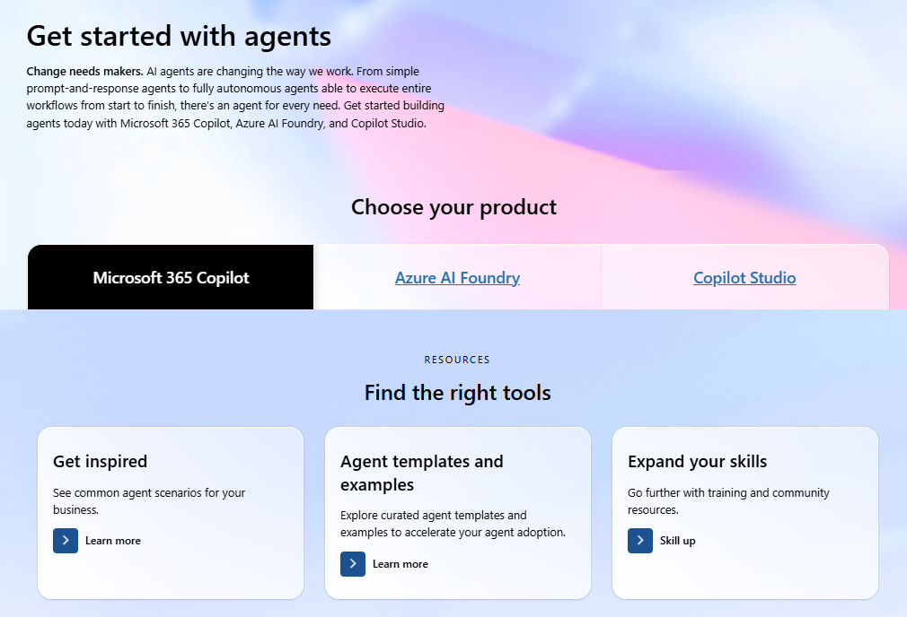
Consultez le Hub des Agents IA pour obtenir des ressources
qui vous aideront à planifier, gérer et créer des agents !
Notes:
Consultez le Hub des Agents IA sur adoption.microsoft.com pour obtenir des ressources complètes qui vous aideront à planifier, gérer et créer des agents. C'est votre référence centrale pour tout ce qui touche aux agents Copilot.

Slide 38
Investissements Microsoft pour accélérer votre retour sur investissement
Trouvez des partenaires pour vous aider
avec l’extensibilité
de Microsoft 365
Copilot sur l'
Les clients éligibles peuvent demander
une assistance technique et en déploiement
auprès de
Lancez-vous dans l’aventure Copilot avec des services dirigés par des experts via
Annuaire des partenaires
Microsoft 365 Copilot
Microsoft FastTrack
Microsoft Unified
Notes:
Sachez que vous n'êtes pas seuls dans cette aventure. Microsoft propose plusieurs niveaux d'accompagnement. Premièrement, l'annuaire des partenaires Microsoft 365 Copilot si vous souhaitez être accompagné par un partenaire certifié. Deuxièmement, Microsoft FastTrack — un service inclus dans vos licences, sans surcoût, qui peut vous accompagner sur le déploiement des agents. Et troisièmement, Microsoft Unified pour un accompagnement encore plus poussé selon votre contrat. N'hésitez pas à contacter votre interlocuteur Microsoft pour en savoir plus sur les options disponibles pour votre organisation.

Slide 39


Visitez le site du Hub client pour connaître
les prochaines sessions, mises à jour
et contenus à la demande !
https://aka.ms/CustomerHubSessions​
Notes:
Nous vous rappelons le Hub client Microsoft où vous retrouverez toutes les sessions, mises à jour et contenus à la demande. Scannez le QR code ou rendez-vous sur aka.ms/CustomerHubSessions pour vous inscrire aux prochaines sessions et accéder aux replays.

Slide 40
Sessions du Hub client Copilot
Microsoft 365 Copilot Chat pour tous les utilisateurs (Replay à venir)
Présentation de la valeur de Copilot Chat pour tous les utilisateurs
Sécurisez et déployez l’IA avec Copilot Chat
Démocratisez l’IA : les bonnes pratiques pour adopter Copilot Chat
Optimisez votre expérience Copilot Chat
📅 5 Mai 2026
🕑10 heures CET
📅 6 Mai 2026
🕑10 heures CET
📅 7 Mai 2026
🕑10 heures CET
📅 11 Mai 2026
🕑10 heures CET
Agents dans Copilot Chat
Sessions sur Microsoft Teams, Copilot, Power Platform,
et bien plus encore !
Exploiter toute la puissance des modèles d'agents dans Agent Builder
Exploiter toute la puissance des agents prêts à l'emploi
Bonnes pratiques d'adoption des Agents
📅 12 Mai 2026
🕑10 heures CET
📅 13 Mai 2026
🕑10 heures CET
🔗S’inscrire maintenant
📅 19 Mai 2026
🕑10 heures CET
🔗S’inscrire maintenant
Gouvernance & administration des Agents
📅 20 Mai 2026
🕑10 heures CET
🔗S’inscrire maintenant
https://aka.ms/CustomerHubSessions​
Notes:
Voici le programme des prochaines sessions du Hub client Copilot. Vous avez des sessions sur Copilot Chat pour tous les utilisateurs, sur la sécurité et le déploiement de l'IA, sur les bonnes pratiques d'adoption. Pour les agents spécifiquement, vous avez cette session aujourd'hui sur les modèles d'agents dans Agent Builder, demain une session approfondie sur Researcher et Analyst, puis les bonnes pratiques d'adoption des agents le 19 mai et la gouvernance et administration des agents le 20 mai. Inscrivez-vous dès maintenant sur le Hub client pour ne rien manquer.

Slide 41


MERCI – Vos commentaires
sont essentiels
Scannez avec la caméra de votre appareil mobile
- OU -
Nous nous engageons à offrir la
meilleure expérience possible dans
le Hub client et vos retours sont
essentiels pour y parvenir.
Avant de partir, veuillez prendre un moment pour nous donner votre avis.
Accédez à
l’enquête de satisfaction
du Hub client
aka.ms/CustomerHubSurvey
Nom de la série: Microsoft 365 Copilot Chat for all users
Notes:
Un grand merci pour votre attention et votre participation à cette session. Avant de partir, nous vous serions reconnaissants de prendre un moment pour répondre à notre enquête de satisfaction — six petites questions qui nous aident à améliorer les prochaines sessions. Scannez le QR code ou accédez à aka.ms/CustomerHubSurvey. Vos retours comptent énormément pour nous.

Slide 42

Questions
et réponses
1
Veuillez lever la main et activer votre micro lorsque vous êtes appelé(e)
2
Notes:
C'est maintenant le moment des questions et réponses. Si vous souhaitez prendre la parole, levez la main et nous vous donnerons le micro. Sinon, vous pouvez continuer à poser vos questions via le chat Q&A. Nous sommes là pour répondre à toutes vos interrogations sur les agents, Agent Builder, les modèles, ou tout autre sujet abordé pendant cette session.

Slide 43
Notes:
Merci à tous pour votre participation. Nous espérons que cette session vous a donné envie de créer vos propres agents avec Agent Builder. N'hésitez pas à vous inscrire aux prochaines sessions du Hub client pour continuer à approfondir vos connaissances. Bonne journée et à bientôt !

